Slide 1
Il Decreto Legislativo 81/08
Le responsabilità penali nel sistema di prevenzione aziendale: i compiti, gli obblighi, le deleghe di funzioni
Dott. Luigi Boccia –
Sost. Procuratore della Repubblica
Pistoia, 29 MARZO 2014

Slide 2

Ambito di applicazione
Tutti i settori, tutte le lavoratrici e tutti i lavoratori
Particolare attenzione
  ad alcune categorie di lavoratori: giovani, extracomunitari, lavoratori avviati con contratti di somministrazione, ecc.
  e ad alcune lavorazioni considerate più pericolose (es. cantieri)

Slide 3
Ambito di intervento
Razionalizzazione e coordinamento degli interventi ispettivi
Ridefinizione dei requisiti e delle funzioni di tutti i soggetti del sistema della salute e sicurezza in azienda
Riformulazione dell’apparato sanzionatorio
formazione, come essenziale strumento di prevenzione e tutela
rivisitazione della normativa sugli appalti, con particolare attenzione ai subappalti e al miglioramento delle regole che disciplinano il coordinamento degli interventi di prevenzione dei rischi

Slide 4
La portata del decreto correttivo 106/09
Previsto dalla stessa legge delega 123/2007
Accogliere le segnalazioni di “criticità”
Migliorare le regole della sicurezza in una ottica che tenda a favorire la chiarezza del dato normativo, quale presupposto essenziale per favorirne la corretta applicazione e la sua effettività in termini sostanziali e non meramente formali
Estendere l’istituto della prescrizione ex D.lvo 758/94 (ora anche alle contravvenzioni punite con la sola ammenda)
Rendere più coerente l’apparato sanzionatorio
Precisare alcune fattispecie e istituti introdotti dal D.Lvo 81/08 (es. delega di funzioni, sospensione dell’attività di impresa, posizioni di garanzia)

Slide 5
Novità di rilievo del D.Lvo 81/08
DEFINIZIONI
  nuove quelle di Dirigente e di Preposto, quella di salute, di norma tecnica (approvata da organizzazione inernazionale), buone prassi (su base volontaria) e responsabilità sociale delle imprese
Compiti degli ORGANI DI CONTROLLO (ISPESL, INAIL E IPSEMA): anche consulenza alle aziende (art. 9 co. 3)
LAVORATORI A PROGETTO, A DOMICILIO E TELELAVORATORI (oltre che previsioni in tema di somministrazione di lavoro)

Slide 6
Novità di rilievo del D.Lvo 81/08
LAVORATORI AUTONOMI (conferme e specificazioni)
COMPUTO DEI LAVORATORI (esclusi quelli in prova)
DELEGA DI FUNZIONI (ora previsti per legge i criteri di elaborazione giurisprudenziale) - rinvio
responsabilità particolari del MEDICO COMPETENTE (art. 25) (obblighi di collaborazione col Datore di Lavoro nella valutazione dei rischi e obblighi di sorveglianza sanitaria)

Slide 7
La delega di funzioni del datore di lavoro
Precedente elaborazione giurisprudenziale sulla base dell’art. 1 co. 4 ter d.lgs 626/94
Codificazione ora nell’art. 16 d.lvo 81/08
Requisiti
  la delega deve risultare da atto scritto recante data certa;
  il delegato deve possedere tutti i requisiti di professionalità ed esperienza richiesti dalla specifica natura delle funzioni delegate;
  (segue)

Slide 8
La delega di funzioni
  (segue) Requisiti:
  la delega deve attribuire al delegato tutti i poteri di organizzazione, gestione e controllo richiesti dalla specifica natura delle funzioni delegate;
  la delega deve attribuire al delegato l'autonomia di spesa necessaria allo svolgimento delle funzioni delegate;
  la delega deve essere accettata per iscritto dal delegato;
  alla delega deve essere data adeguata e tempestiva pubblicità.

Slide 9
La delega di funzioni
La delega non esclude l’obbligo di vigilanza in capo al datore di lavoro delegante sul corretto espletamento delle funzioni trasferite
L’obbligo di vigilanza si considera (sempre) assolto in caso di adozione ed efficace attuazione del sistema di verifica e controllo (sul modello organizzativo e gestionale) previsto dall’art. 30 co. 4 (nuova formulazione dell’art. 16 co. 3 d.lvo 81/08)
Possibilità di sub-delega (art. 16 co. 3 bis): ma solo previa intesa col datore di lavoro e solo di specifiche funzioni (e il subdelegante non si spoglia mai dell’obbligo di vigilare sulla sub-delega)

Slide 10
La delega di funzioni
Obblighi non delegabili (art. 17):
  La valutazione dei rischi e la redazione del DVR
  La designazione del responsabile del servizio di prevenzione e protezione dai rischi (RSPP)
Obblighi residuali del datore di lavoro anche in presenza del sistema di verifica integrato nel modello organizzativo:
  Il modello deve essere efficacemente attuato pena la permanenza degli obblighi in capo al datore di lavoro
  Il modello di verifica deve prevedere proprio anche le deleghe rilasciate nell’azienda e
  il datore tempestivamente informato dell’inefficienza del delegato deve comunque intervenire

Slide 11
Responsabilità del datore di lavoro e (nell’ambito delle funzioni) dei dirigenti
Previsti dall’art. 18 d-lvo 81/08 (guardiamoli)
Oltre agli obblighi propri (rinvio all’elenco) si aggiunge (co. 3 bis) un obbligo di vigilanza sull’attività degli altri soggetti (preposti, lavoratori, progettisti, fabbricanti e fornitori, installatori e medico competente) ma questi sono esclusivamente responsabili qualora la violazione sia addebitabile solo a loro e non vi sia stato difetto di vigilanza del DL e Dirigente (ciò deve essere oggetto di accertamento del PM o la P.G.)

Slide 12
Responsabilità del datore di lavoro e (nell’ambito delle funzioni) dei dirigenti
L’obbligo di vigilanza è’ una specificazione della regola già esistente della responsabilità colposa omissiva (art. 40 co. 2 c.p.):
particolari implicazioni nel caso di comportamento colposo del lavoratore (che può essere una concausa, ma non elimina la responsabilità del DL o Dirigente (che devono esigere il rispetto delle regole dal lavoratore ex art. 18 co. 1 lett. f).
Diverso il caso di comportamento eccezionale ed abnorme del lavoratore (che in quel caso esclude la responsabilità del d.l. o dirigente)

Slide 13
La valutazione dei rischi
E’ l’obbligo più importante nel sistema prevenzionistico
Non è delegabile
È quello sanzionato più gravemente
Disciplina nell’art. 28 e art. 29

Slide 14
L’informazione e la formazione
Obblighi altrettanto importanti
Informazione innanzitutto sui «rischi» – art. 36
L’informazione deve essere «facilmente comprensibile (art. 36 co. 4)
La formazione come cardine del sistema attuale di tutela
  formazione sufficiente ed adeguata (art. 37)
  Sui rischi generici e sui rischi «specifici»
  Necessità di documentazione

Slide 15
La sospensione dell’attività di impresa (art. 14)
Complessivamente riscritto con il decreto correttivo: ora casi e condizioni tassativi
Due casi
  Impiego di lavoratori irregolari in numero pari o maggiore al 20% dei lavoratori presenti : punito con la pena alternativa dell’arresto o ammenda con possibilità di applicare la procedura ex d.lgs 758/94
  Gravi e reiterate violazioni in materia di tutela della salute e la sicurezza sul lavoro: punite con il solo arresto

Slide 16
La sospensione dell’attività di impresa (art. 14)
  Definizione di “reiterazione”:
  più violazioni della stessa indole nei 5 anni successivi a
  violazione oggetto di prescrizione ottemperata
  violazione accertata con sentenza definitiva
  Stessa indole riguarda le violazioni delle disposizioni dell’Allegato I (e solo quelle) (in attesa del decreto attuativo)
  Conseguente irrilevanza delle violazioni ancora sub iudice per il divieto di analogia in malam partem: in tali casi il rimedio degli inquirenti è il sequestro preventivo per le situazioni gravi di pericolosità.

Slide 17
Ambito soggettivo: particolari categorie di lavoratori
Lavoratori domestici: continuano ad essere esclusi (espressamente ex art. 2 co. 1 lett. a) D.Lvo 81/08 che fornisce la nozione di lavoratore)
Volontari: inclusi dal D.Lvo 81/08 ma con opportune specificazioni e limitazioni introdotte dal correttivo
Autonomi: inclusi a seguito di sollecitazioni dell’U.E.. Previsti specifici obblighi di auto-protezione (artt. 21 e 28 d.lvo 81/08, ma anche altre disposizioni):
  solo obblighi essenziali per mancanza di struttura gerarchica e diversità di tipologia;
  Mera facoltà di “beneficiare” della sorveglianza sanitaria e di partecipare a corsi di formazione

Slide 18
Ambito soggettivo: particolari categorie di lavoratori
Lavoratori a domicilio
  si applicano gli obblighi di formazione ed informazione (sui rischi di “impresa”: quale?) previsti dagli artt. 36 e 37
  due nuovi obblighi a carico del datore di lavoro:
    La fornitura dei d.p.i.
    La fornitura delle attrezzature di lavoro.
  È venuto meno il divieto (prima previsto) di tale lavoro «nei casi in cui l'attività comportava l'impiego di sostanze e materiali nocivi o pericolosi per l'incolumità dei lavoratori e dei suoi familiari»

Slide 19
Ambito soggettivo: particolari categorie di lavoratori
Lavoratori “flessibili” e “atipici”.
In particolare la somministrazione di lavoro: tutti gli obblighi di prevenzione e protezione di cui al presente decreto sono a carico dell'utilizzatore mentre vengono ad essere suddivisi tra i due datori di lavoro, somministratore ed utilizzatore, gli obblighi di informazione, formazione ed addestramento (art. 3, comma 5) d.lvo 81/08 (difficile attuazione pratica per il somministratore)

Slide 20
Ambito oggettivo
Applicabilità a tutti i settori: pubblico e privato (art. 3 co. 1)
Confermate le particolari discipline per Forze Armate e di Polizia, protezione civile, strutture giudiziarie, penitenziarie, università, istituti di istruzione, rappresentanze diplomatiche e consolari, mezzi di trasporto aereo e marittimo
Espresse nuove previsioni per
  Dipartimento dei vigili del fuoco, del soccorso pubblico e della difesa civile
  Organizzazioni di volontariato (il decreto correttivo ha eliminato discrasie con l’art. 2 sostanzialmente equiparando tali lavoratori agli autonomi e favorendo l’intesa con le organizzazioni di appartenenza: art. 3 co. 12 bis)

Slide 21
Il nuovo criterio della valutazione unitaria in caso di plurime violazioni degli allegati tecnici
Prevista dal decreto correttivo 106/09 per varie disposizioni sanzionatorie (artt. 68, 87, 159, 165, 178: la violazione di più precetti riconducibili alla categoria omogenea di requisiti di sicurezza relativi ai luoghi di lavoro (es. alcuni punti degli allegati IV, V e XIII) è considerata una unica violazione
Il problema di individuare la «categoria omogenea» (prevalente la tesi che il beneficio si applica quando si violino più disposizioni elencate nei singoli punti degli allegati)
Ratio

Slide 22
I principi fondamentali per l’attribuzione delle responsabilità nell'ordinamento prevenzionistico alla luce del T.U.
principio del neminem laedere
principio di effettività
principio della sicurezza in sé dell'ambiente di lavoro
principio di protezione oggettiva
principio della MSTF (Massima Sicurezza Tecnologicamente Fattibile)
principio per cui la sicurezza non conosce interruzione temporale e non è sminuita dalla pluralità dei luoghi di lavoro

Slide 23
Il principio del neminem laedere (non nuocere ad alcuno)
Si è responsabili se si nuoce a qualcuno: lesione personale, omicidio…
ma occorre almeno la colpa (il più delle volte è colpa omissiva)
Gli elementi del reato colposo:
  la violazione di un obbligo giuridico in presenza di una posizione di garanzia.
  L’evento (infortunio o malattia professionale)
  Nesso di causalità tra violazione ed evento.
  Prevedibilità ed evitabilità dell’evento (esclusa la responsabilità se c’è caso fortuito)

Slide 24
Il principio del neminem laedere
Applicazioni in giurisprudenza:
"L 'appaltatore di lavori edili, nell'esecuzione della propria attività, in base al principio del "neminem laedere", deve osservare tutte le cautele necessarie per evitare che non solo i propri dipendenti, ma anche i terzi, riportino danni alla persona; tale obbligo non si limita al periodo di mera esecuzione delle opere appaltate, ma anche alla fase successiva, qualora egli conservi il controllo della zona dei lavori, ma soprattutto si concretizza nell'obbligo di non lasciare senza custodia situazioni di grave pericolo

Slide 25
Il principio di effettività
l'individuazione dei soggetti responsabili e dei relativi profili di colpa deve avvenire non in base all'astratta qualifica formale rivestita, ma in base alle funzioni in concreto esercitate (datore di fatto, dirigente di fatto, ecc)
Varie ed estese applicazioni giurisprudenziali (come per es. nell’individuare il preposto)

Slide 26
Il principio di effettività
Recepimento oggi nell’art. 299 d.lvo 81/08 che disciplina l’Esercizio di fatto di poteri direttivi“: "Le posizioni di garanzia relative ai soggetti di cui all'articolo 2, comma 1, lettere b), d) ed e) (datore di lav., dirigente e preposto), gravano altresì su colui il quale, pur sprovvisto di regolare investitura, eserciti in concreto i poteri giuridici riferiti a ciascuno dei soggetti ivi definiti". (non è esclusa la responsabilità del titolare formale dell’obbligo)
Secondo parte della dottrina tale principio è estensibile ad altre figure (resp. Lavori, CSP, CSE)

Slide 27
Il principio della sicurezza in sé dell'ambiente di lavoro
massima giurisprudenziale secondo cui "Anche i terzi, quando si trovino esposti ai pericoli derivanti da un’attività lavorativa da altri svolta nell'ambiente di lavoro, devono ritenersi destinatari delle misure di prevenzione. Sussiste, pertanto, un cosiddetto rischio aziendale connesso all'ambiente, che deve essere coperto da chi organizza il lavoro”.
….

Slide 28
…segue
Ambiente di lavoro inteso in senso ampio:
  "tutto il luogo o lo spazio in cui l’attività lavorativa si sviluppa ed in cui, indipendentemente dall'attualità dell'attività, coloro che siano autorizzati ad accedere nel cantiere e coloro che vi accedano per ragioni connesse all'attività lavorativa, possono recarsi o sostare anche in momenti di pausa, riposo o sospensione del lavoro"

Slide 29
Il principio della sicurezza in sé dell'ambiente di lavoro
Recepimento nell’art. 20 D.lvo 81/08: Ogni lavoratore deve prendersi cura della propria salute e sicurezza e di quella delle altre persone presenti sul luogo di lavoro, su cui ricadono gli effetti delle sue azioni o omissioni, conformemente alla sua formazione, alle istruzioni e ai mezzi forniti dal datore di lavoro

Slide 30
Sicurezza in sé dell’ambiente di lavoro
Giurisprudenza pacifica: "Le norme per la prevenzione degli infortuni sul lavoro non sono poste esclusivamente a tutela della vita e dell'incolumità dei lavoratori inseriti nel ciclo produttivo o nel processo costruttivo dell'impresa, bensì a tutela della sicurezza di chiunque possa essere esposto a pericolo dallo svolgimento dell'attività, nel cui ambito le norme stesse spiegano validità ed efficacia”

Slide 31
Il principio di protezione oggettiva
è fondato sull'assunto per il quale "la normativa antinfortunistica mira a salvaguardare l'incolumità del lavoratore non soltanto dai rischi derivanti da accidenti o fatalità ma anche da quelli che possono scaturire da sue stesse avventatezze, negligenze e disattenzioni, purché normalmente connesse all'attività lavorativa, cioè non abnormi e non esorbitanti dal procedimento di lavoro”
Ma anche in caso di comportamento «abnorme» del lavoratore nessuna efficacia causale esclusiva, per escludere la responsabilità del datore di lavoro, può essere attribuita al comportamento del lavoratore infortunato nel caso di assenza o inidoneità delle misure di prevenzione.
Una specificazione legislativa è nel nuovo art. 18 co 3 bis d.lvo 81/08 quanto alla colpa in vigilando

Slide 32
Il principio della MSTF (Massima Sicurezza Tecnologicamente Fattibile)
art. 2, co. 1, lett. n), del D.Lgs. n. 81/2008 che, nel definire la "prevenzione", precisa che è tale "il complesso delle disposizioni o misure necessarie anche secondo la particolarità del lavoro, l'esperienza e la tecnica, per evitare o diminuire i rischi professionali nel rispetto della salute della popolazione e dell'integrità' dell'ambiente esterno".

Slide 33
MSTF
art. 9 che affida a ISPESL, INAIL ed IPSEMA per la prima volta la cosiddetta attività di consulenza istituzionale che, come recita il testo normativo (comma secondo, lett. c) consiste nella "consulenza alle aziende, in particolare alle medie, piccole e micro imprese, anche attraverso forme di sostegno tecnico e specialistico finalizzate sia al suggerimento dei piu' adatti mezzi, strumenti e metodi operativi, efficaci alla riduzione dei livelli di rischiosità in materia di salute e sicurezza sul lavoro, sia all'individuazione degli elementi di innovazione tecnologica in materia con finalità prevenzionali,

Slide 34
Il principio della non interruzione temporale della sicurezza e irrilevanza della pluralità dei luoghi di lavoro
si è affermata la responsabilità penale del dirigente incaricato di assicurare contemporaneamente la prevenzione infortuni in due distinti luoghi di lavoro, il quale - pur avendo constatato l'impossibilità di adempiere adeguatamente al duplice incarico ricevuto - non si era astenuto dal porre in essere un'attività che gli impediva di garantire la sicurezza del lavoro .

Slide 35
Principio della non interruzione temporale
In un'altra occasione, la Corte ha affermato che "l'imprenditore, per adempiere al dovere di sorveglianza, ha l'obbligo di essere sempre presente sul posto di lavoro e di assistere allo svolgimento dell'attività dei suoi dipendenti, senza allontanarsi dal cantiere prima di avere impartito opportune disposizioni ovvero avere delegato alla vigilanza persona capace e qualificata", essendo "suo dovere non accollarsi contestualmente una molteplicità di incombenze incompatibili rispetto all'obbligo di vigilare a che gli operai non trasgredissero norme antinfortunistiche e di comune prudenza"

Slide 36
La responsabilità negli appalti (ad altre imprese o a lavoratori autonomi)
Disciplina nell’art. 26 d.lvo 81/08 (modificato dal decreto correttivo): notevoli obblighi al committente/datore di lavoro (ma solo se ha la disponibilità giuridica dei luoghi)
Obbligo del datore di lavoro di
  accertare l’idoneità tecnico-professionale dell’impresa appaltatrice o del lavoratore autonomo di cui si serve
  Fornire informazioni sui rischi dell’ambiente di lavoro
  Promuovere cooperazione e coordinamento e redigere unico DVR (da allegare al contratto di appalto)
violazione
Arresto da 2 a 4 mesi o ammenda
  Anche responsabilità per infortuni a un lavoratore dell’appaltatore o al lavoratore autonomo (purché non derivante da rischi specifici propri dell’appaltatore o dei lav. Autonomi) (art. 26 co. 3)

Slide 37
Le responsabilità nei cantieri
Definizione di cantiere temporaneo o mobile (art. 89 lett. a):
  “… qualunque luogo in cui si effettuano lavori edili o di ingegneria civile il cui elenco è riportato nell’allegato X”
  (costruzione, manutenzione, riparazione, demolizione, ristrutturazione… scavo, montaggio prefabbricati, ecc….)

Slide 38
I soggetti della responsabilità
  Committente
  Responsabile dei Lavori
  Datore di lavoro della/e impresa/e affidataria/e
  Lavoratori autonomi
  Coordinatore per la Sicurezza in fase di Progettazione (CSP)
  Coordinatore per la Sicurezza in fase di Esecuzione (CSE)

Slide 39
Il committente
E’ il soggetto per conto del quale l’intera opera viene realizzata, indipendentemente da eventuali frazionamenti della sua realizzazione.
Nel caso di appalto di opera pubblica, il committente è il soggetto titolare del potere decisionale e di spesa relativo alla gestione dell’appalto.

Slide 40
Il responsabile dei lavori
E’ il soggetto che può essere incaricato dal committente per svolgere i compiti ad esso attribuiti dal Testo Unico 81/08;
Nel campo di applicazione del decreto legislativo 12 aprile 2006, n. 163, e successive modificazioni (il codice dei contratti pubblici di appalto) il responsabile dei lavori è il responsabile del procedimento
Incarico = delega di funzioni ?
NO

Slide 41
Il responsabile dei lavori
Facoltatività della nomina (non c’è sanzione a differenza della mancata nomina del CSP e CSE)
Se nominato nella fase di progettazione dell’opera: sarà responsabile delle eventuali carenze progettuali per violazione di legge, dei vincoli paesaggistici ed urbanistici, degli errori di calcolo nelle strutture, dell’errata valutazione dei prezzi e per il mancato rispetto della normativa
Normalmente è il direttore dei lavori nella fase di esecuzione (ma solo se ha ricevuto formale incarico): sarà responsabile, oltre che per gli obblighi derivanti dal committente, per negligenze o errori che portano ad una esecuzione difettosa dell’opera

Slide 42
Esonero di responsabilità per il committente
Art. 93: il committente è esonerato dalle responsabilità connesse all’adempimento degli obblighi limitatamente all’incarico conferito al resp. lav.
L’incarico e la nomina del r.l. non elimina tutte le responsabilità del committente qualora sia anche datore di lavoro. Per questi fini occorre una specifica delega di funzioni con le caratteristiche e i requisiti formali propri della delega

Slide 43
Coordinatore per Sicurezza in fase di Progettazione - CSP
E’ il soggetto incaricato, dal committente o dal responsabile dei lavori, dell’esecuzione dei compiti di cui all’articolo 91:
  redigere il PSC secondo i requisiti dell’art. 100
  predisporre il fascicolo dell’opera
  coordinare le applicazioni in fase di progettazione delle misure generali di tutela elencate nell’art. 15 (sono 21 regole da far rispettare sempre: valutazione ed eliminazione dei rischi, luoghi di lavoro sicuri ed ergonomici anche in previsione della loro modificabilità, informazione e formazione dei lavoratori, misure di emergenza, ecc)

Slide 44
Il Piano di Sicurezza e Coordinamento – art. 100
Relazione tecnica e prescrizioni correlate alla complessità dell’opera da realizzare ed alle eventuali fasi critiche del processo di costruzione, atte a prevenire o ridurre i rischi per la sicurezza e la salute dei lavoratori. Contenuto prescritto nell’allegato XV.
E’ parte integrante del contratto d’appalto
I datori di lavoro e i lavoratori autonomi sono tenuti ad attuare quanto previsto nel PSC
La mancanza del PSC (o del fascicolo) rende inefficace il titolo abilitativo (art. 90 co. 10)

Slide 45
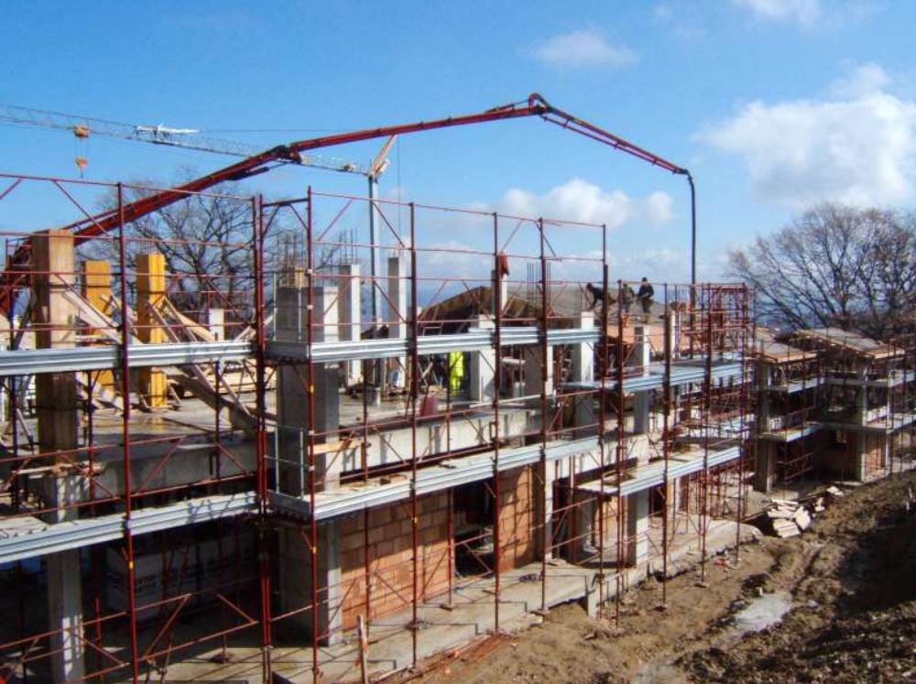
Casi pratici… cosa non era stato previsto?

Slide 46
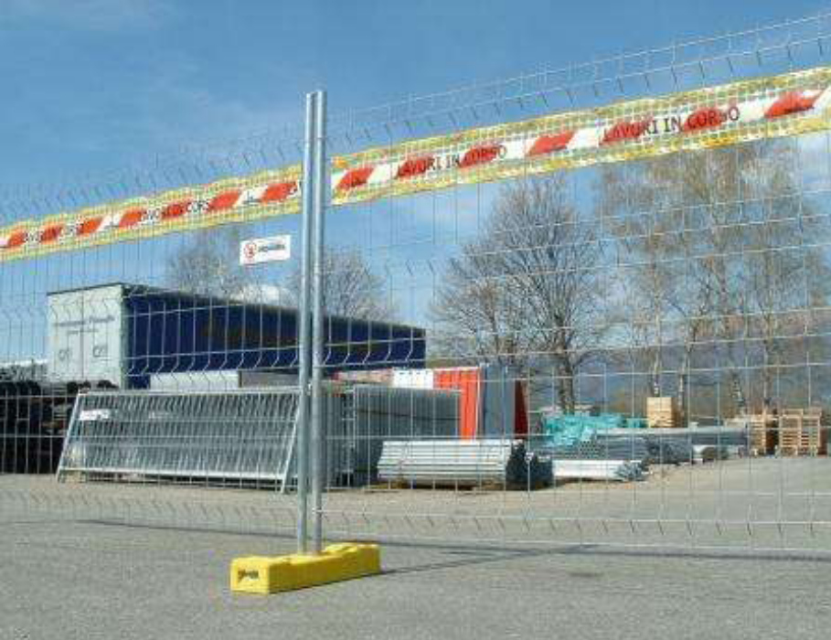
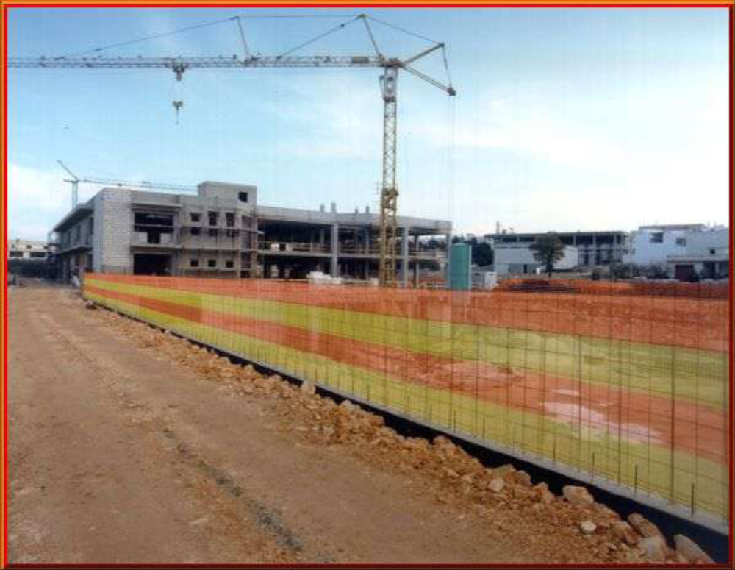
…la recinzione….

Slide 47
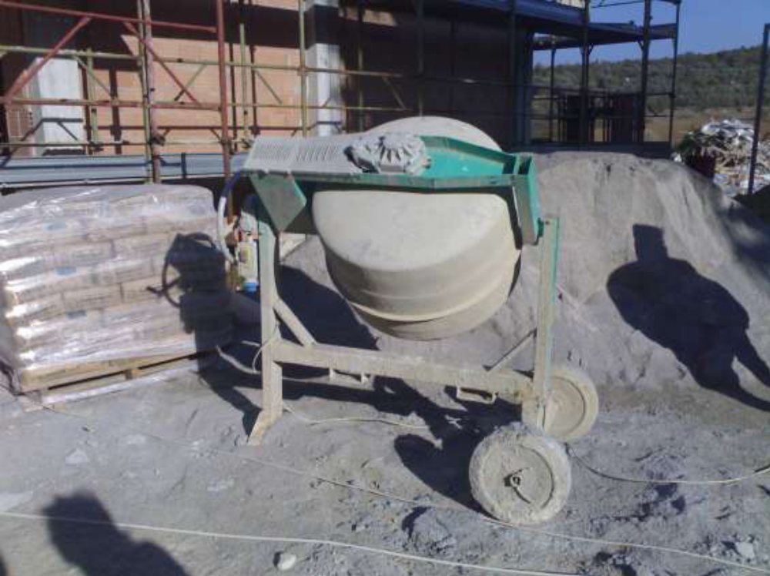
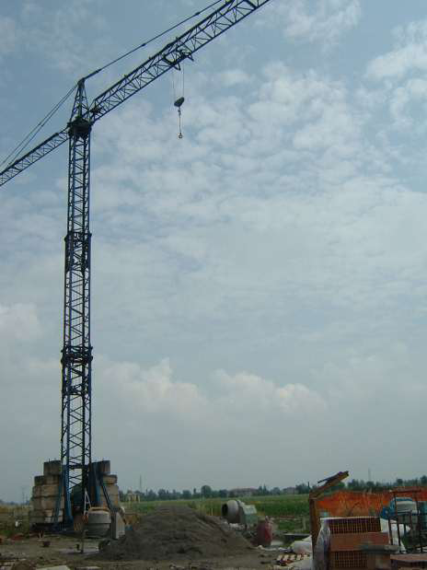
Cosa non va?...

Slide 48
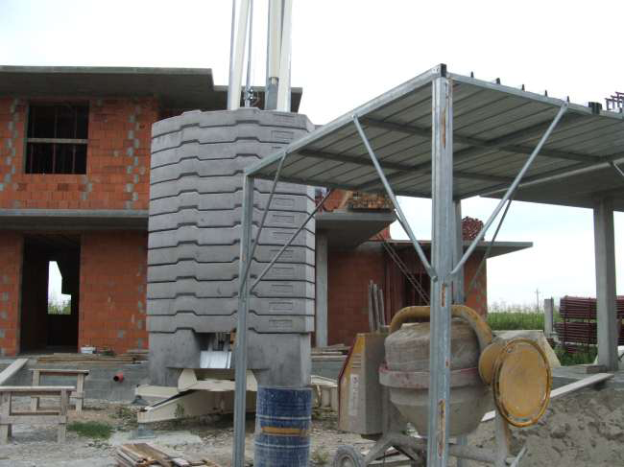
Articolo 114 - Protezione dei posti di lavoro. Quando nelle immediate vicinanze dei ponteggi o del posto di caricamento e sollevamento dei materiali vengono impastati calcestruzzi e malte o eseguite altre operazioni a carattere continuativo il posto di lavoro deve essere protetto da un solido impalcato sovrastante, contro la caduta di materiali.
E’ prevista specifica sanzione ai datori di lavoro e dirigenti ma…
…La previsione dei rischi e delle misure di tutela compete al CSP

Slide 49
Coordinatore per la Sicurezza in fase di Esecuzione - CSE
E’ il soggetto incaricato, dal committente o dal responsabile dei lavori, dell’esecuzione degli obblighi di cui all’articolo 92:
  Verificare l’applicazione del PSC
  Verificare l’idoneità del POS di ogni singola ditta e la coerenza con il PSC adeguandoli all’evoluzione dell’opera
  Segnalare le inadempienze, proporre la sospensione dei lavori, sospenderli direttamente in caso di pericolo grave e imminente direttamente riscontrato
Non può essere il datore di lavoro delle imprese affidatarie ed esecutrici o un suo dipendente o il responsabile del servizio di prevenzione e protezione (RSPP) da lui designato.

Slide 50
Responsabilità penale del committente e del R.L.
Obbligo di nomina del C.S.P. e del C.S.E.
Quando?
Nei cantieri in cui è prevista la presenza di più imprese esecutrici, anche non contemporanea
NO CSP per lavori privati non soggetti a permesso di costruire e comunque di importo inferiore ad euro 100.000. In tal caso, le funzioni del coordinatore per la progettazione sono svolte dal coordinatore per la esecuzione dei lavori.
Sì anche nel caso in cui, dopo l’affidamento dei lavori a un’unica impresa, l’esecuzione dei lavori o di parte di essi sia affidata a una o più imprese.
sanzione da tre a sei mesi di arresto o ammenda da € 2.500 a € 6.400

Slide 51
Responsabilità penale del committente e del R.L.
Verificare l’idoneità tecnico-professionale delle imprese affidatarie e dei lavoratori autonomi
Verifica puntuale secondo le modalità dell’all. XVII
Nei cantieri < 200 uomini/giorno e nei lavori poco rischiosi (all. XI) basta che sia esibito:
  Certificato iscrizione Camera Comm. Ind. Art.
  D.U.R.C.
  Autocertificazione sul possesso dei requisiti dell’all. XVII
sanzione da due a quattro mesi di arresto o ammenda da € 1.000 a € 4.800
Ma la violazione può anche essere considerata causa di un infortunio sul lavoro

Slide 52
Resp. penale del CSP
Obbligo, durante la progettazione dell’opera e comunque prima della richiesta di presentazione delle offerte, di:
  a) redigere il piano di sicurezza e di coordinamento (PSC);
  b) predisporre un fascicolo adattato alle caratteristiche dell’opera, contenente le informazioni utili ai fini della prevenzione e della protezione dai rischi cui sono esposti i lavoratori; Il fascicolo non è predisposto nel caso di lavori di manutenzione ordinaria;
  b-bis) coordinare l’applicazione, da parte del committente, delle disposizioni di cui all’articolo 90, co. 1 (assicurare le misure generali di tutela nelle scelte architettoniche, tecniche ed organizzative, onde pianificare i vari lavori o fasi di lavoro che si svolgeranno simultaneamente o successivamente).
sanzione da tre a sei mesi di arresto o ammenda da € 2.500 a € 6.400
Eventuale resp. per infortunio sul lavoro che dipenda
dall’omissione di uno dei predetti obblighi (art. 590 e 589 c.p.)

Slide 53
Resp. penale per infortunio sul lavoro art. 590 e 589 c.p.
Violazione di una norma cautelare (normalmente una o più di quelle previste dal D. Lvo 81/08) come conseguenza di una posizione di garanzia (Datore di lavoro dell’impresa affidataria, committente, direttore dei lavori, CSP, CSE, ecc.)
Evento (infortunio o anche malattia professionale)
Nesso di causalità tra violazione ed evento infortunistico
Prevedibilità ed evitabilità dell’evento

Slide 54
Resp. penale del CSP
(casistica)
La Cass. Pen. Sez. III – con Sentenza n. 21002 del 26 maggio 2008, ha ritenuto non adeguato il PSC redatto da un CSP osservando che “l’imputato ha completamente eluso di corredare il piano di sicurezza delle indicazioni prescritte o per meglio dire ha proceduto, … al mero assemblamento informatico di astratte previsioni legislative con nessuna aderenza ai lavori svolti in concreto e quindi di nessuna utilità in materia di prevenzione infortuni, … la relazione tecnica de qua è solo un sofisticato stratagemma utile ad adempiere in modo burocratico e formale agli obblighi di legge però eludendoli in sostanza del tutto“.
E’ inoltre punita la mancanza della stima dei costi e la mancanza della indicazione delle misure volte a prevenire i rischi connessi alla presenza nel cantiere di più imprese

Slide 55
Resp. penale del CSP
(casistica)
Cass. Pen. Sez. IV – sent. n. 32683 dell’11 agosto 2009
Condanna del CSP per il reato di lesioni personali colpose gravi a danno di due lavoratori che erano stati colpiti da una balaustra in legno del peso di circa 70 kg che si era staccata dalla parete della cappella di una chiesa ove erano in corso lavori di restauro “con l’addebito di aver omesso di redigere un adeguato piano di sicurezza, ricomprendente l’individuazione, l’analisi e la valutazione del rischio specifico relativo al distacco della balaustra e degli altri elementi posti in alto nella cappella

Slide 56
Resp. penale del CSP
(casistica)
Cass. Pen. Sez. IV – sent. n. 43111 del 9 ottobre 2008
In un caso di manutenzione straordinaria di un edificio scolastico “responsabilità per la redazione di un piano di sicurezza e di coordinamento del tutto inadeguato, in quanto meramente riproduttivo della normativa antinfortunistica” mentre “una formulazione corretta del predetto documento avrebbe permesso di evidenziare il rischio costituito dal fatto che il controsoffitto dell’edificio... non era calpestabile...”

Slide 57
Resp. Penale del CSE
Durante la realizzazione dell’opera, deve verificare, con opportune azioni di coordinamento e controllo, l’applicazione, da parte delle imprese esecutrici e dei lavoratori autonomi, delle disposizioni contenute nel PSC e la corretta applicazione delle relative procedure di lavoro.
Deve verificare l’idoneità del POS, considerato piano complementare di dettaglio del PSC, assicurandone la coerenza con quest’ultimo, adeguare il PSC e il fascicolo dell’opera in relazione all’evoluzione dei lavori ed alle eventuali modifiche intervenute, valutando le proposte delle imprese esecutrici dirette a migliorare la sicurezza in cantiere, verificare che le imprese esecutrici adeguino, se necessario, i rispettivi piani operativi di sicurezza.
violazione
sanzione da tre a sei mesi di arresto o ammenda da € 2.500 a € 6.400

Slide 58
Resp. Penale del CSE
Deve organizzare tra i datori di lavoro, ivi compresi i lavoratori autonomi, la cooperazione ed il coordinamento delle attività nonché la loro reciproca informazione.
sanzione da tre a sei mesi di arresto o ammenda da € 2.500 a € 6.400
Deve verificare l’attuazione di quanto previsto negli accordi tra le parti sociali al fine di realizzare il coordinamento tra i rappresentanti della sicurezza finalizzato al miglioramento della sicurezza in cantiere
Sanzione più lieve
sanzione da due a quattro mesi di arresto o ammenda da € 1.000 a € 4.800

Slide 59
Resp. Penale del CSE
DEVE:
segnalare al committente o al resp. dei lavori, previa contestazione scritta alle imprese e ai lavoratori autonomi interessati, le inosservanze alle disposizioni degli articoli 94, 95, 96 e 97, comma 1, e alle prescrizioni del PSC, e
proporre la sospensione dei lavori, l’allontanamento delle imprese o dei lavoratori autonomi dal cantiere, o la risoluzione del contratto.
DEVE:
dare comunicazione dell’inadempienza alla Azienda Unità Sanitaria Locale e alla Direzione Provinciale del Lavoro territorialmente competenti nel caso in cui il committente o il responsabile dei lavori non adotti alcun provvedimento in merito alla segnalazione, senza fornire idonea motivazione.
sanzione da tre a sei mesi di arresto o ammenda da € 2.500 a € 6.400
Ma soprattutto…

Slide 60
Resp. Penale del CSE
Deve sospendere, in caso di pericolo grave e imminente, direttamente riscontrato, le singole lavorazioni fino alla verifica degli avvenuti adeguamenti effettuati dalle imprese interessate.
Deve redigere lui il PSC se emergono più imprese in corso d’opera
sanzione da tre a sei mesi di arresto o ammenda da € 2.500 a € 6.400

Slide 61
Resp. penale del CSE
(casistica)
Cass. Penale, Sez. 4, sent. n. 13236 del 08 aprile 2010.
Resp. del CSE per aver cagionato la morte del lavoratore, messo a lavorare, con pala e piccone, ad uno scavo di 1,70 metri di profondità e di metri 1,60 di larghezza senza tener conto della natura del terreno di riporto, privo di aderenza in quanto addossato ad un muro di cemento armato, che non garantiva adeguata resistenza. Il PSC andava rinnovato in ragione della necessità di effettuare scavi più profondi, per la presenza di una condotta per lo smaltimento di acque fognarie. In tale condizione di rischio, il lavoratore era rimasto travolto dal terreno soprastante, franatogli improvvisamente addosso.

Slide 62
Resp. penale (e civile) del CSE
(casistica)
Cassazione Penale, Sez. 4, nella sentenza n. 12596 del 31 marzo 2010
CSE responsabile e condannato al pagamento delle spese processuali, nonché alla rifusione delle spese a favore della parte civile per l’infortunio ad un lavoratore caduto dalla soletta superiore di un locale situato a metri 6,40 dal suolo ove stava posizionando con altri colleghi dei pannelli a completamento delle pareti dell'edificio. La soletta presentava un'apertura per il passaggio di un condotto…
Il CSE aveva omesso di verificare l'applicazione del PSC e non aveva adottato, in caso di accertata inottemperanza, essendo le mancanze persistenti nel tempo, provvedimenti di sospensione dei lavori pericolosi.

Slide 63
Resp. Penale del CSE per omesso coordinamento e controllo
Cass. Pen. Sez. IV n. 6219 del 12 febbraio 2009
Il CSE si era recato in cantiere il giorno stesso dell’infortunio prima che l’evento si verificasse, ed aveva consentito che i lavori in elevazione fossero svolti “senza che venisse adottata alcuna opera provvisionale protettiva e senza che i lavoratori avessero a disposizione agganci di sicurezza”. Ciò perché “verificare significa controllare l'opera altrui e, nel caso di specie, la verifica obbligava ad intervenire se venivano riscontrate violazioni delle misure di prevenzione”

Slide 64
Resp. Penale del CSE e obbligo di presenza in cantiere
Cass. Pen. Sez. IV n. 38002 del 3 ottobre 2008
“i compiti del coordinatore codificati dal legislatore dimostrano che il rispetto delle prescrizioni di sicurezza da parte dei soggetti interessati è verificato dal coordinatore per l'esecuzione dei lavori, non in occasionali sopralluoghi, ma nel corso di costanti controlli misurati sulle fasi di lavorazione, in modo da evitare pericolosi vuoti di vigilanza, e da rendere effettiva, e non meramente eventuale, la tutela dei lavoratori
Non si richiede comunque la presenza costante in cantiere, ma tale da garantire un efficace controllo. Controllo qualitativo e non quantitativo. Opportuna la verbalizzazione dei controlli.

Slide 65
Rapporto tra responsabilità del coordinatore e di altre figure
Cass. Penale sez. IV Sent. N. 17468 del 5 maggio 2011
Il coordinatore assume una posizione di garanzia che non si sovrappone a quella di altri soggetti ma ad essi si affianca con compiti di coordinamento e controllo per offrire la massima incolumità dei lavoratori operanti in cantiere.
Il caso pratico….

Slide 66
Cass. Pen. sez. IV Sent. N. 17468 del 5 maggio 2011
Il CSE, violando gli obblighi derivategli dalle sue qualità, aveva omesso di verificare le modalità di svolgimento delle operazioni di scarico di materiali edili a mezzo della gru (infortunio verificatosi per lo sganciamento da una gru del carico ritenuto particolarmente eccessivo – cosa che era ritenuta frutto di una prassi routinaria e perciò conoscibile dal CSE)
La difesa del CSE
era stata riconosciuta una sua condotta omissiva pur riconoscendo che lo stesso aveva proceduto ad effettuare delle verifiche in cantiere, quasi prefigurando un obbligo di presenza continua nel cantiere che non è previsto dalla norma.
nell’accaduto sarebbero state individuate delle condotte colpose ascrivibili ad altri e non a lui ed alla sua qualità professionale quali il sollevamento di un carico eccessivo, le modalità di parcheggio del camion ove erano allocati i travetti ed il transito in loco del lavoratore durante le operazioni

Slide 67
Cass. Pen. sez. IV Sent. N. 17468/2011: i principi
“non è irragionevole la contestazione relativa alla mancata verifica della rischiosità e pericolosità delle operazioni di scarico del tipo di che trattasi (ritenute "comuni"), senza con ciò ipotizzare un obbligo (che non è nella legge) di presenza costante nel cantiere da parte del coordinatore”
“L'obbligo di verifica”(questo sì da attuare costantemente) è invece proprio del ruolo di CSE e risulta essere rimasto insoddisfatto a fronte della prassi operativa "irregolare" che, in quanto comunemente osservata, avrebbe potuto e dovuto essere stata attenzionata e adeguatamente contrastata (come poi dopo l'incidente)”
L’osservanza dell’obbligo di controllo avrebbe potuto contrastare le condotte colpevoli (e del tutto prevedibili) di altri.

Slide 68
Cass. Sez. IV 17.8.2011 n. 32142
CSE quale soggetto cui compete anche il collegamento tra impresa appaltatrice e committente. Ciò al fine di garantire la migliore organizzazione del lavoro rispetto alla tutela antinfortunistica.
Nel caso oggetto di giudizio, il CSE avrebbe dovuto verificare la effettiva realizzazione degli interventi atti ad evitare infortuni (la posa del solaio in laterizi, con il rischio di caduta dall’alto, eventualità che si realizzò di fatto con conseguente danno subito da un lavoratore).
Nella sentenza 32142/11 si è fatto osservare che al Coordinatore per l’Esecuzione del Lavori sono riconosciuti dalla normativa anche poteri a contenuto impeditivo in situazioni di pericolo grave ed imminente.

Slide 69
Cass. Sez. IV 17.8.2011 n. 32142 Il fatto….
Nel fatto giudicato, il CSE fu condannato perchè:
  aveva omesso di vigilare sulla corretta applicazione delle prescrizioni del piano di sicurezza redatto dall’impresa esecutrice dei lavori;
  avrebbe dovuto effettuare una più tempestiva ed attenta opera di vigilanza in loco;
  avrebbe dovuto, in occasione delle visite periodiche al cantiere, tenersi attentamente informato circa lo sviluppo delle opere in corso, controllando in ciascuna fase e specialmente per quelle in cui erano stati individuati specifici rischi, la predisposizione in modo adeguato delle necessarie misure di sicurezza.

Slide 70
La responsabilità amministrativa di società ed enti
Prevista dal d.lvo 231/01
Ambito soggettivo:
  Enti con personalità giuridica, società, associazioni anche senza personalità giuridica
  Esclusioni per gli Enti Pubblici
  L’art. 300 D.lvo 81/08 ha modificato l’art. 25-septies che prevede le sanzioni in caso di omicidio colposo (art. 589 c.p.) o di lesioni gravi o gravissime (art. 590 co. 3 c.p.) con violazione delle norme sulla tutela della salute e sicurezza sul lavoro

Slide 71
Quando c’è responsabilità amministrativa dell’ente (art. 5 d.lvo 231/01)
Per reati (nel nostro caso 589 e 590 co. 3 c.p.) commessi nell’interesse o a vantaggio dell’ente da:
  persone che rivestono funzioni di rappresentanza, di amministrazione o di direzione dell’ente o di una sua unità organizzativa dotata di autonomia finanziaria e funzionale nonché da persone che esercitano, anche di fatto, la gestione e il controllo dello stesso
  persone sottoposte alla direzione o vigilanza dei soggetti precedenti
  L’ente non risponde se i soggetti hanno agito nell’interesse esclusivo proprio e di terzi (art. 5 co. 2)

Slide 72
Interesse o vantaggio
Problema nel poter configurare un interesse o vantaggio per l’ente a seguito della “commissione” del reato di omicidio colposo o lesioni colpose. Interpretazione estensiva con riferimento alla “condotta” e non all’evento
L’interesse può anche non essere patrimoniale e va verificato ex ante: prova difficile (il reato, o meglio, la condotta criminosa era commessa per favorire in qualche modo l’ente: ad es. la responsabilità è esclusa quando l’agente abbia agito in maniera completamente arbitraria e non collegabile alle finalità dell’impresa).
Il vantaggio: in pratica è il profitto anche non economico (anche se quasi sempre lo è) valutato ex post. Più facile da provare ma solo se si rapporta alla condotta e non al reato in sé.
Può esserci interesse senza vantaggio ma non viceversa (stando alla lettera dell’art. 5 co. 2).

Slide 73
Esimente dell’art. 6 co. 1 d.lvo 231/01 (attenuante nel caso dell’art. 12 co. 2 lett. b)
L’ente non risponde se prova (inversione dell’onere)
  l’attuazione di modelli di organizzazione e gestione idonei a prevenire i reati della specie di quelli verificatosi
  che la vigilanza sul funzionamento del modello era affidata a organismo con autonomi poteri di iniziativa e controllo (ma nelle piccole imprese può farlo l’organo dirigente)
  che i soggetti hanno agito eludendo fraudolentemente i modelli di organizzazione e gestione
  non vi è stata omessa o insufficiente vigilanza dell’organismo di controllo
  La pena per l’ente è attenuata se il modello è attuato prima dell’apertura del dibattimento (art. 12)

Slide 74
I modelli di organizzazione e gestione
Contenuto è fissato in generale dall’art. 6 co. 2 d.lvo 231/01
Nello specifico dei reati commessi con violazione delle norme sul lavoro il contenuto è dettato dall’art. 30 co. 1 d.lvo 81/08: in sostanza deve assicurare un sistema aziendale che consente di adempiere tutti gli obblighi giuridici di prevenzione infortuni e malattie professionali previsti dal T.U. (attrezzature, impianti, luoghi di lavoro, agenti chimici, fisici e biologici; valutazione dei rischi con adozione delle misure conseguenti; emergenze, primo soccorso, gestione appalti, informazione e formazione lavoratori, vigilanza)
E’ diverso da un semplice documento di valutazione dei rischi (che non prevede, ad es. un sistema disciplinare o un sistema di verifica)

Slide 75
Requisiti del modello di organizzazione e gestione
Previsti dall’art. 30 co. 2, 3 e 4
Co. 2: deve prevedere idonei sistemi di registrazione (documentazione) dell’effettuazione delle attività prescritte
Co. 3: deve prevedere un’articolazione di funzioni che assicuri le varie competenze tecniche e i poteri necessari per la valutazione e il controllo del rischio + idoneo sistema disciplinare
Co. 4: deve prevedere un sistema di controllo sull’attuazione e sul mantenimento nel tempo dell’idoneità delle misure adottate. Necessario il riesame e la modifica del modello in caso di violazioni significative alle norme antinfortunistiche

Slide 76
Cosa deve esserci per configurare la responsabilità amministrativa dell’ente (in caso di infortunio o malattia professionale)
Se si è nel campo di applicazione (art. 1)
Se c’è violazione di norme di sicurezza del lavoro
Se c’è interesse o vantaggio per l’ente
Se l’agente non ha agito per interesse esclusivo proprio o di altri
Se l’ente non ha adottato il modello organizzativo di cui all’art. 30 (o questo non sia efficace: giudizio ex ante)
Se il soggetto non ha agito fuori dei poteri e delle funzioni
Se l’agente non ha posto in essere un azione completamente arbitraria
Se il modello non ha i requisiti prescritti
Se il modello non è stato efficacemente attuato (giudizio ex post)

